Slide 1

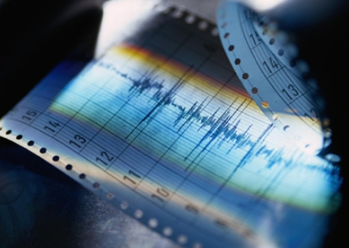
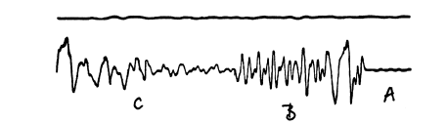
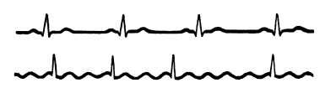
Две кривые, начерченные сейсмографом—
прибором, записывающим колебания земной коры.
Земная кора спокойна
Сигналы землетрясения
Две кривые, начерченные кардиографом—
прибором, записывающим отклонения в работе сердца.
Нормальная работа сердца
Кардиограмма больного

Slide 2
у
Функции и их свойства
у = f (x)
Учитель математики
Потеряйкина О.Н.
МБОУ СОШ №68
0
г. Хабаровск
x

Slide 3
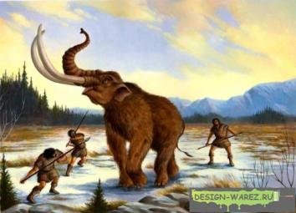
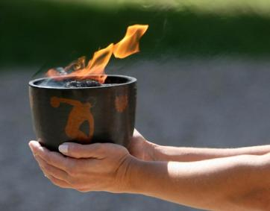
Из истории возникновения функции
В ДРЕВНЕМ МИРЕ
Понятие функции уходит своими корнями в ту далекую эпоху, когда люди впервые поняли, что окружающие их явления взаимосвязаны.
Чем дольше горит костер, тем теплее будет в пещере.
Чем больше животных удастся убить на охоте, тем дольше племя будет избавлено от голода

Slide 4
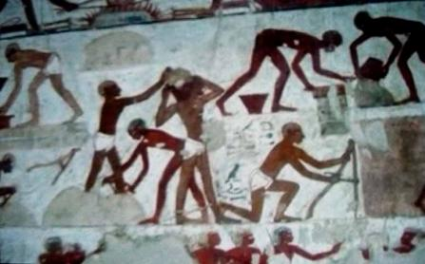
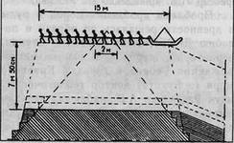
Из истории возникновения функции
В ДРЕВНЕМ ВАВИЛОНЕ
В ДРЕВНЕМ ЕГИПТЕ
Когда возникли первые цивилизации, началось строительство гигантских пирамид, понадобились писцы, которые учитывали поступающие налоги, определяли количество кирпичей, необходимое для возведения дворцов.
Чтобы облегчить вычисления, вавилоняне составили таблицы обратных значений чисел, таблицы квадратов и кубов чисел и даже таблицы для суммы квадратов чисел их кубов. Говоря современным языком, это было табличное задание функции y = 1/x.

Slide 5
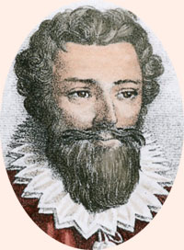
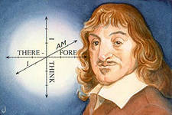
Из истории возникновения функции
ФРАНЦИЯ
Разработали единую буквенную математическую символику.
ФРАНСУА ВИЕТ
1540 – 1603 гг
РЕНЕ ДЕКАРТ 1596 –1650 гг

Slide 6
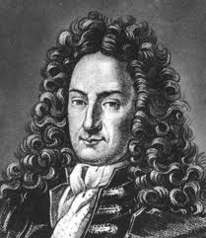
Из истории возникновения функции
ГЕРМАНИЯ
Впервые употребил слово «функция»
В печати ввел с 1694 года. Начиная с 1698 года ввел также термины «переменная» и «константа».
ГОТФРИД ВИЛЬГЕЛЬМ
ЛЕЙБНИЦ
1646 – 1716 гг

Slide 7
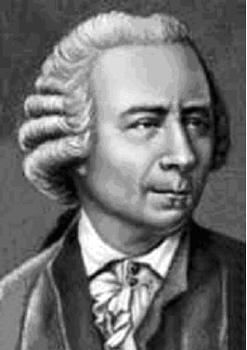
Из истории возникновения функции
Швейцарский, немецкий и российский математик и механик
В 1748 году дает окончательную формулировку определения функции: «Когда некоторые количества зависят друг от друга таким образом, что при изменении последних и сами они подвергаются изменению, то первые называют функцией вторых».
ЛЕОНАРДО ЭЙЛЕР
1707 - 1783 гг

Slide 8
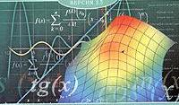
Функцией называют такую зависимость переменной у от переменной х, при которой каждому значению переменной х соответствует единственное значение переменной у
Y
Х
у = f (x)
x
y
х– независимая переменная,
аргумент
у – зависимая переменная,
функция

Slide 9
Свойства числовых функций
Область определения функции
Область значений функции
Нули функции; промежутки
знакопостоянства
Монотонность
Наибольшее и наименьшее
значения функции
Непрерывность
Четные и нечетные функции

Slide 10
Область определения функции
y
D(f)
(от англ. domain «область»)
y = f(x)
1
x
-2
0
1
6
D(f) = [-2;6]
Все значения аргумента , при которых функция имеет смысл

Slide 11
Область значений функции
y
Е(f)
3
(от англ. codomain «со-область»)
y = f(x)
1
0
1
6
x
-2
Е(f) = [-2;3]
Все значения, которые принимает функция

Slide 12

А теперь, ребята, встать Руки медленно поднять, Пальцы сжать,
Потом разжать, Руки вниз и так стоять. Наклонитесь вправо, влево. И беритесь вновь за дело

Slide 13
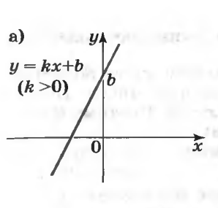
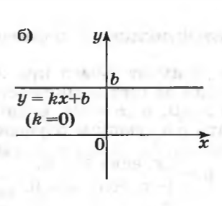
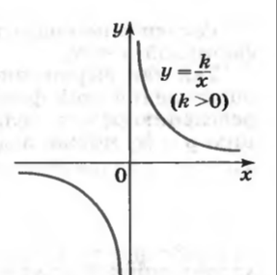
Укажите область определения и область значений функции
в)
D(f) = R
D(f) = R
D(f) = (∞;0)ᴜ(0; ∞)
Е(f) = R
Е(f) = b
Е(f) = (∞;0)ᴜ(0; ∞)

Slide 14
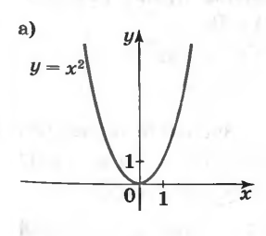
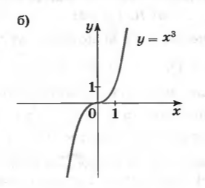
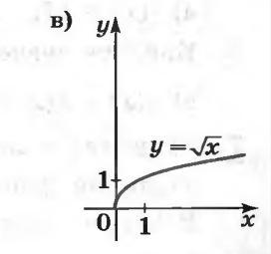
Укажите область определения и область значений функции
D(f) = R
D(f) = R
D(f) = [0; ∞)
Е(f) = [0; ∞)
Е(f) = R
Е(f) = [0; ∞)

Slide 15
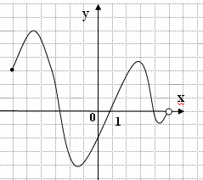
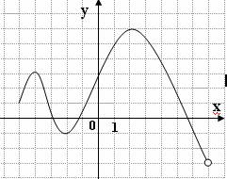
Найдите область определения и область значений функции
1 вариант
2 вариант
1.
1.

Slide 16
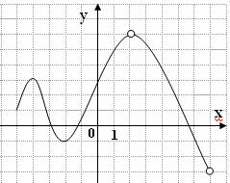
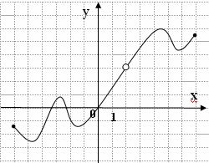
Найдите область определения и область значений функции
1 вариант
2 вариант
2.
2.

Slide 17
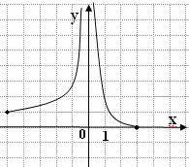
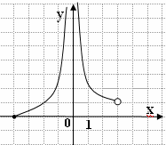
Найдите область определения и область значений функции
1 вариант
2 вариант
3.
3.
(1 балл)

Slide 18
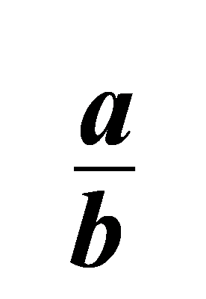

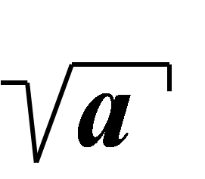
,
b = 0
1.
2.
a ≥ 0
,

Slide 19









Найдите область определения функции
1 вариант
2 вариант
1.
х ϵ R
1.
х ϵ R
2.
х ≠ 1,5
2.
х ≠ 2
3.
3.
х ˂ 2
х ˂ 1,5
4.
4.
х ≠ 0,
х ≠ 3
х ≠ 0,
х ≠ - 4
5.
х ϵ R
5.
х ϵ R

Slide 20
Оцени свою работу
3
4
5
8 – 10 баллов
11 – 13 баллов
14 баллов

Slide 21
у
Спасибо за урок
0
x

